Slide 1

TRƯỜNG TIỂU HỌC ÁI MỘ B
Tuần 25
Tập viết sau bài 132, 133

Slide 2

KHỞI ĐỘNG

Slide 3

Tập viết
Tiết 51: uênh, huênh hoang, uêch, nguệch ngoạc, uynh, uych, huỳnh huỵch

Slide 4


1. KHÁM PHÁ

Slide 5


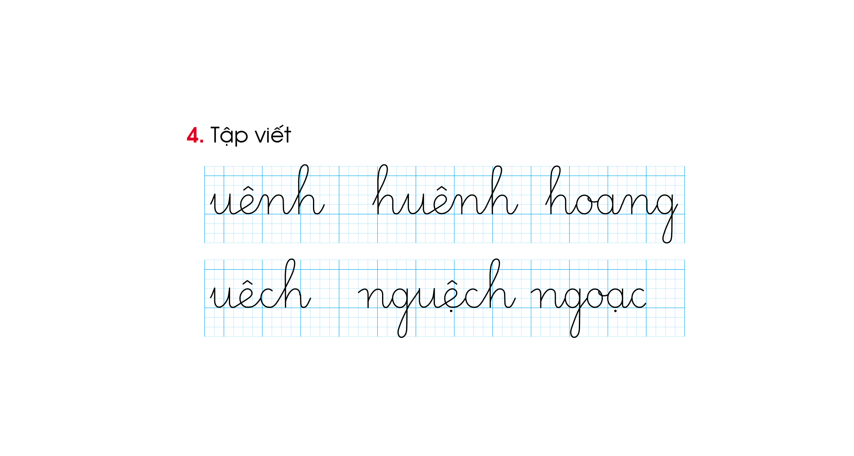
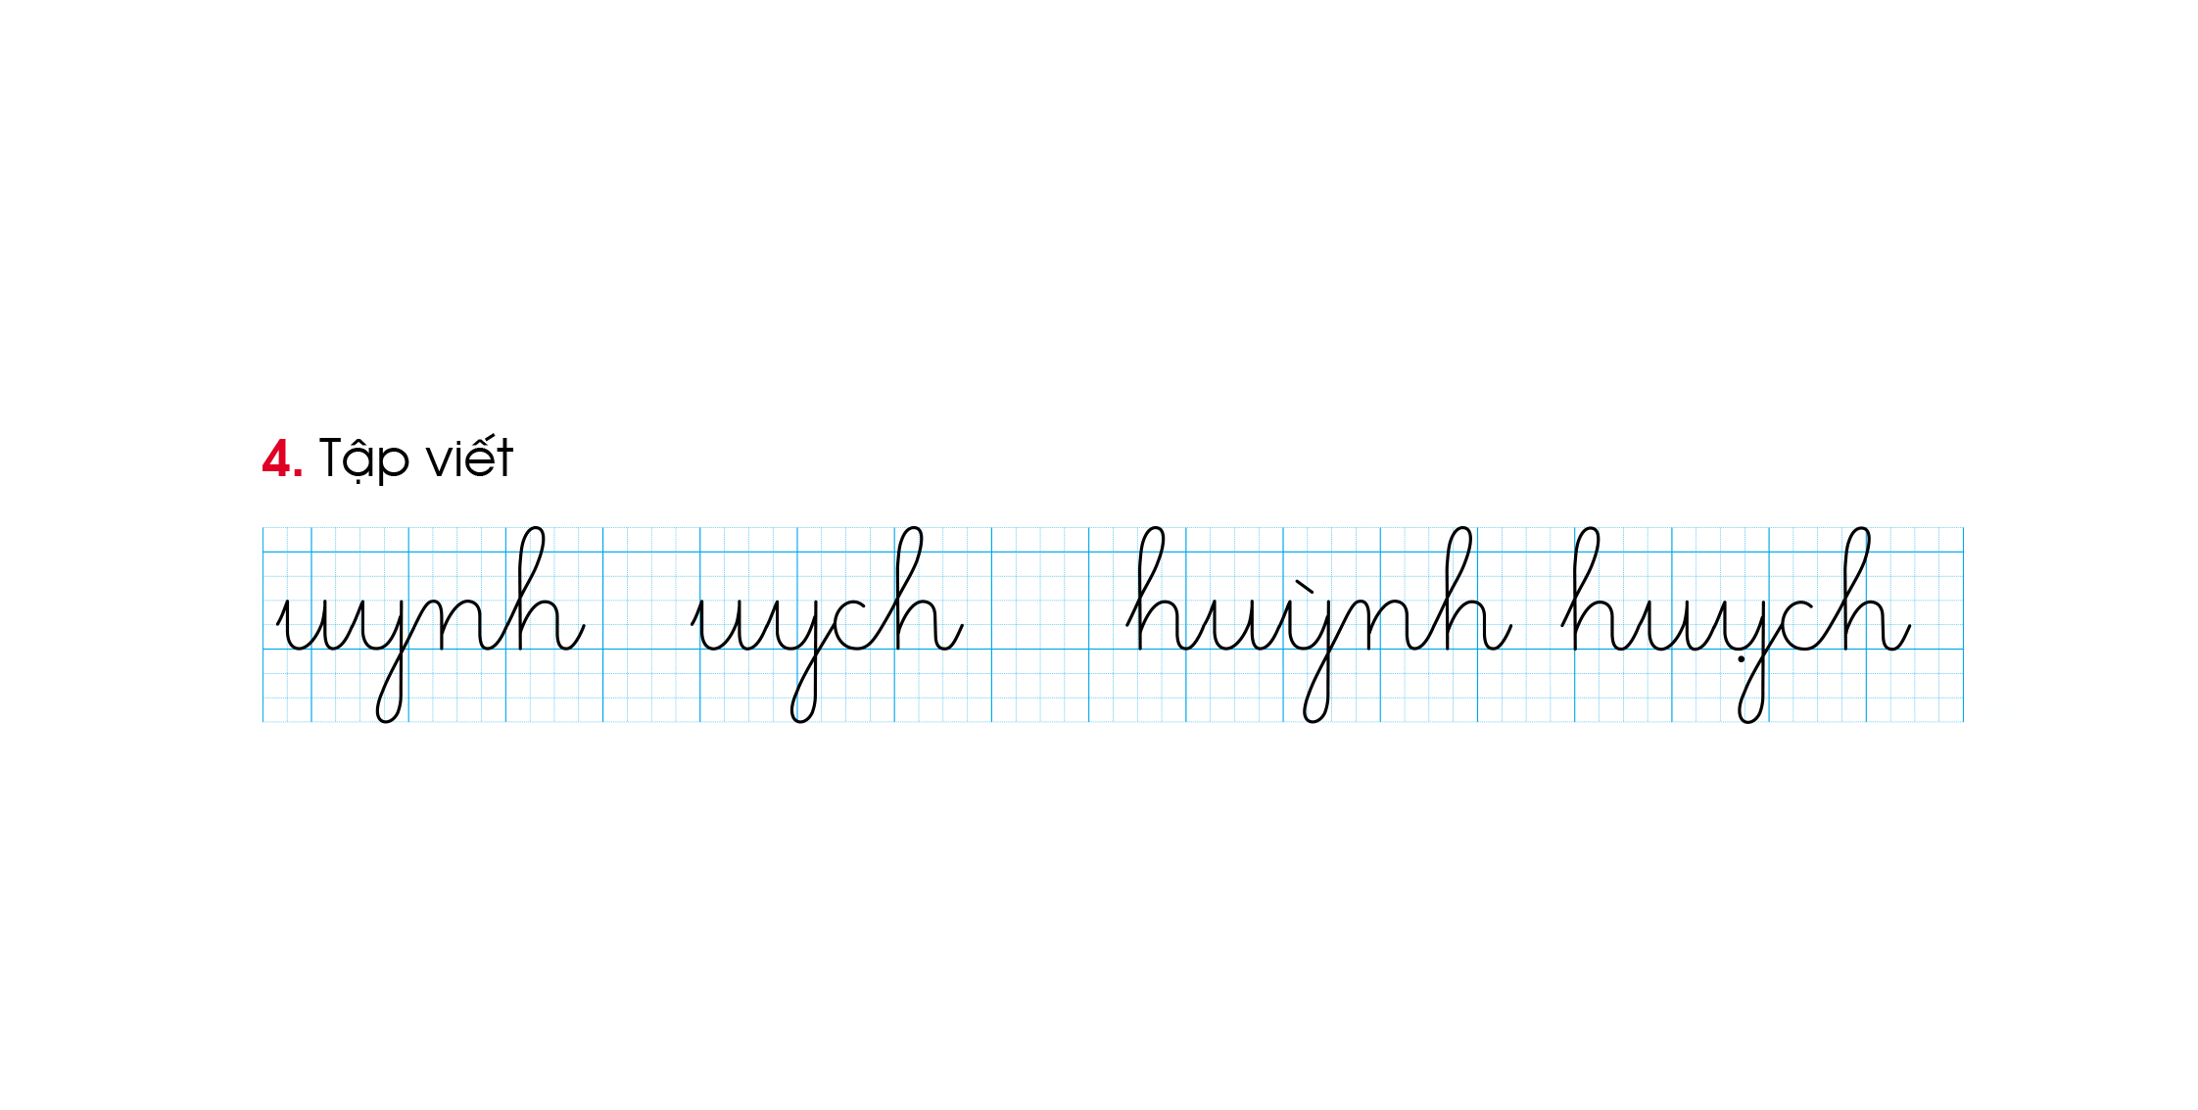
ĐỌC BÀI VIẾT

Slide 6
ĐỌC BÀI VIẾT
nguϚch ngφïc
huỳnh huỵch
xuϙnh x♦ng
ǟỗng tu∑ch

Slide 7

NHẬN XÉT BÀI VIẾT
Trò chơi:
Rồng con tập viết
Luật chơi:
Năm nay Rồng con lên lớp 1, được học và viết các chữ mới, nhưng bạn chưa biết viết thế nào cho đúng, đẹp. Lớp mình sẽ chia thành 4 đội tương ứng với 4 vần: uênh, uêch, uynh, uych để hướng dẫn bạn cách viết đúng Độ cao chữ (vần), cách viết.
Đội nào hướng dẫn rõ ràng, chính xác nhất là đội chiến thắng.
Hướng dẫn thực hiện:
Click vào màn hình: hiện 4 đội
Click vào từng đội: vỗ tay chúc mừng sau phần trình bày.
Click vào hình rồng con: kết thúc, cảm ơn các bạn nhỏ.

Slide 8







Trò chơi:
Rồng con tập viết
Cảm ơn các bạn nhỏ !
Đội 1
Đội 2
Đội 3
Đội 4
TRƯỜNG TIỂU HỌC ÁI MỘ B

Slide 9
NHẬN XÉT BÀI VIẾT
Độ cao các con chữ:
Chữ cao 2 li: u, ê, n, c, o, a.
Chữ cao 5 li: h, y, g

Slide 10
NHẬN XÉT BÀI VIẾT
nguϚch ngφïc huỳnh huỵch
xuϙnh x♦ng ǟỗng tu∑ch
Độ cao các con chữ hạ cỡ nhỏ:
Chữ cao 1 li: u, ê, n, c, o, a.
Chữ cao 2,5 li: h, y, g

Slide 11
2. LUYỆN TẬP

Slide 12

HƯỚNG DẪN VIẾT

Slide 13

VIẾT BẢNG CON

Slide 14
HƯỚNG DẪN VIẾT

Slide 15
VIẾT BẢNG CON

Slide 16
VIẾT CHỮ CỠ NHỎ
nguϚch ngφïc
huỳnh huỵch
xuϙnh x♦ng
ǟỗng tu∑ch

Slide 17



VIẾT VỞ LUYỆN VIẾT

